Slide 1
建立健康管理共識

Slide 2
何謂健康管理師?

Slide 3
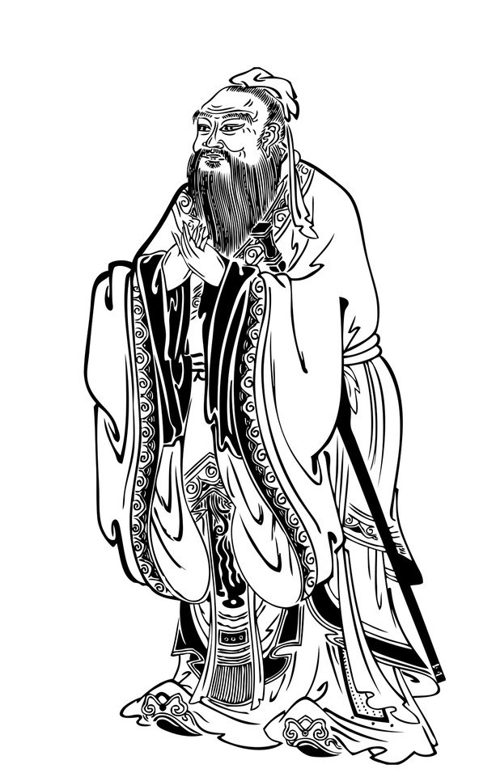
了解「師」定義

Slide 4
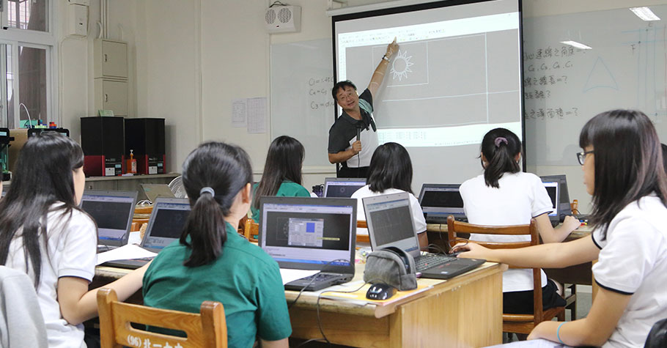
教「師」
提供知識專業 教育人才

Slide 5
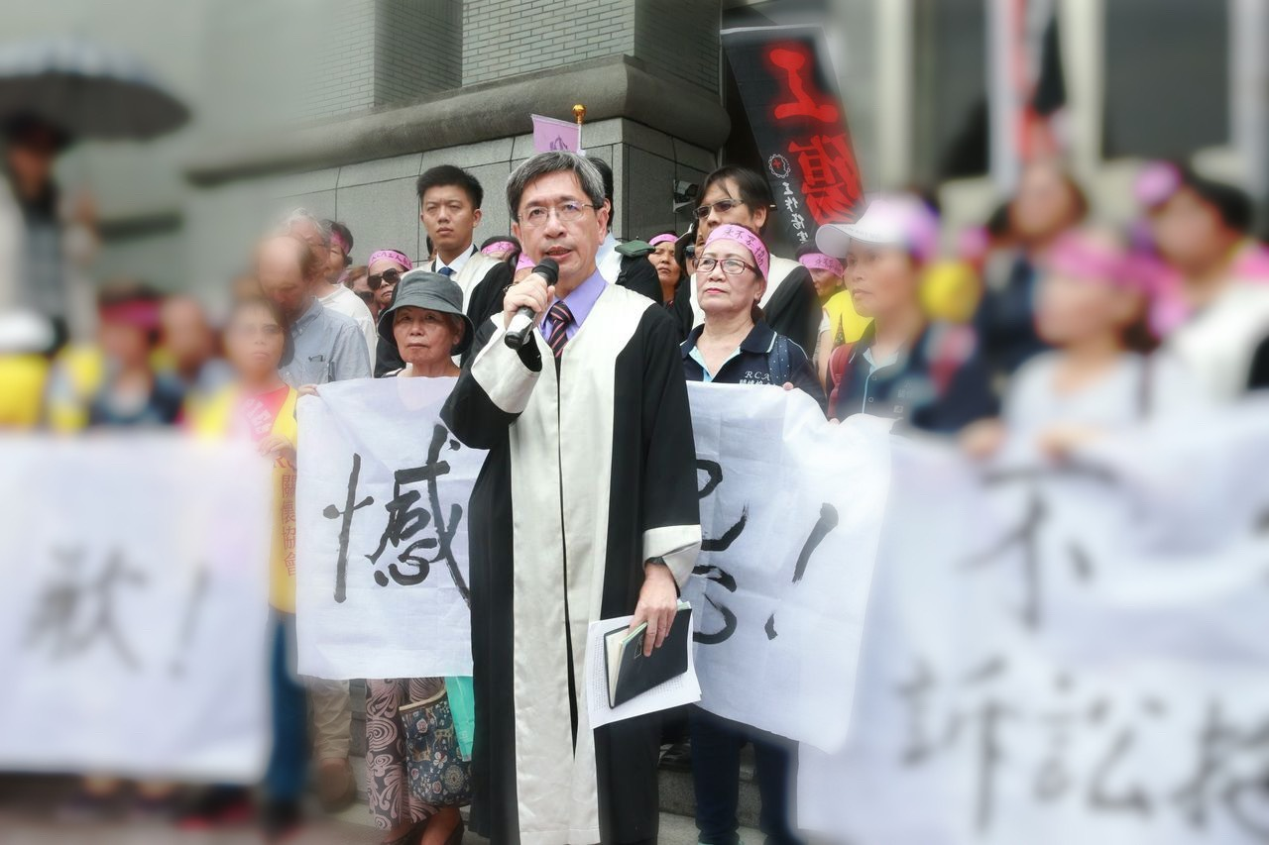
律「師」
提供法律專業 保護人權

Slide 6
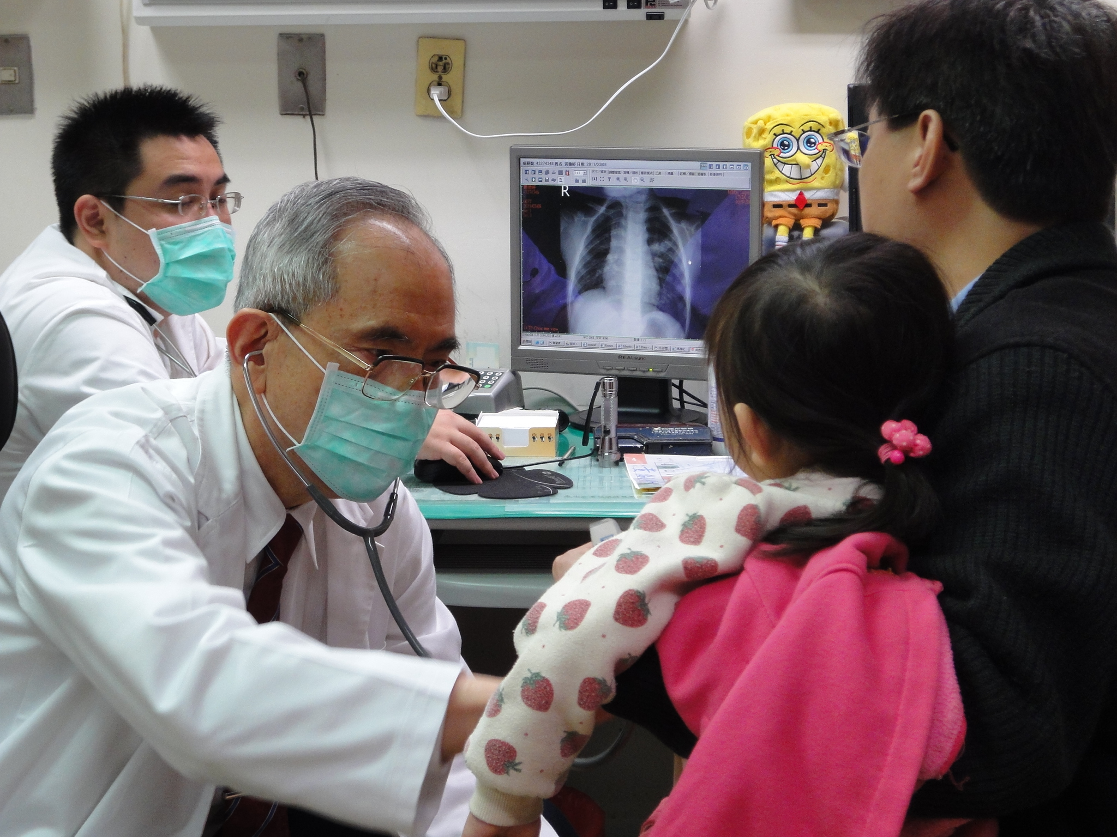
醫「師」
提供醫學專業 對「症」下藥 「治療疾病 」

Slide 7
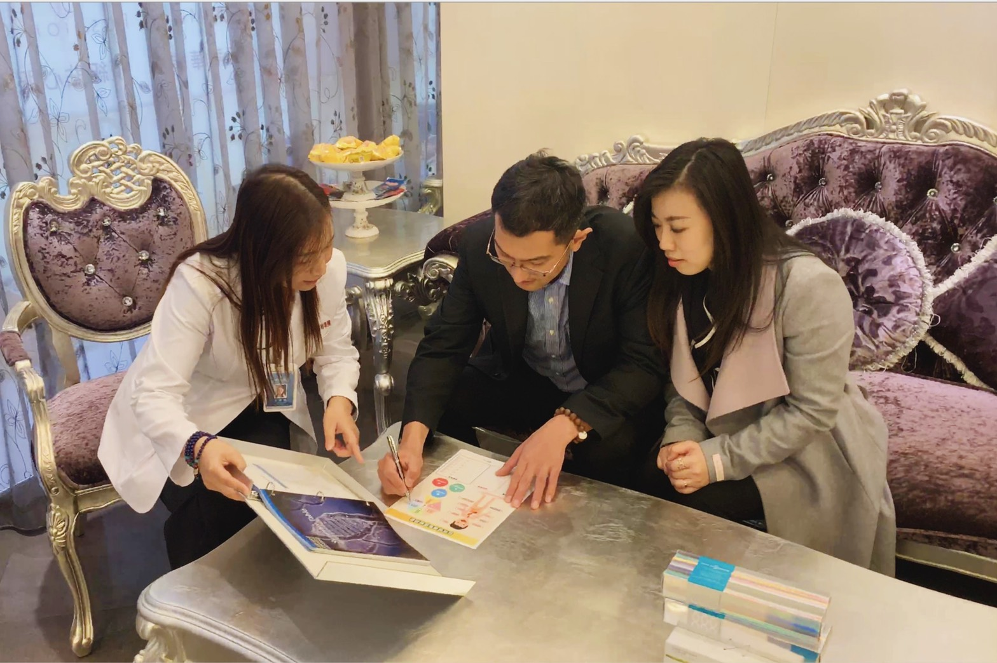
健康管理「師」
提供健管專業 對「證」做保健規劃 「預防疾病」

Slide 8
黃帝內經 「上醫治未病」
▲ 上醫治未病
● 中醫治欲病
▼ 下醫治已病

Slide 9
如何當一個稱職的健管師?
(上醫)

Slide 10
啟動父愛模式
理性分析 感性引導
訂定計畫 嚴格要求
關愛決不溺愛

Slide 11
理性分析
主動了解客戶為什麼會想做基因檢測?
主動了解客戶看到自己的報告後有什麼想法?

Slide 12
感性引導
【最佳三問句】
這些高風險的項目，你最擔心的是哪一項?
你想要遠離重大疾病嗎?
你願意為自己的健康做努力嗎?

Slide 13
訂定計畫 嚴格要求
提供健康管理方案
幫受檢者訂定預防保健計畫
嚴格執行、定期追蹤

Slide 14
關愛決不溺愛
【案例分享】
于先生 被強迫做全身檢查，發現胃部有零期原位癌
陳先生 基因檢測得知自己有肺癌及心血管高風險，戒掉30年的菸
大陸某先生 基因檢測中風高風險、健檢數據超標 健管師礙於尊重對方忙碌，放任導致小中風
扶輪大姊 心血管高風險 健檢數據超標 因健管師過於母愛，耽誤治療

Slide 15
預防醫學 14字箴言
不見棺材不掉淚 死到臨頭才後悔
你對健康無知放任 上天可以原諒你
你知道了還放任他 上天都幫不了你

Slide 16
尊重「師」本身的責任與使命
落實服務 幫助全人類精準的遠離疾病

Slide 17
Thank you

